Slide 1
Флаг Адыгеи, наряду с гербом, является государственным символом Республики Адыгея Российской Федерации. 12 звёзд означают 12 черкесских племён, а 3 стрелы — 3 древнейших адыгских княжеских рода. Три перекрещённые стрелы обозначают их единство

Slide 2
В руке всадника — пылающий факел, который богатырь похитил у богов для блага людей. Полет всадника на коне символизирует полет молодой республики в будущее, к прогрессу

Slide 3
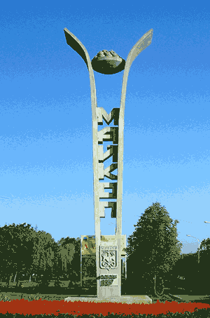
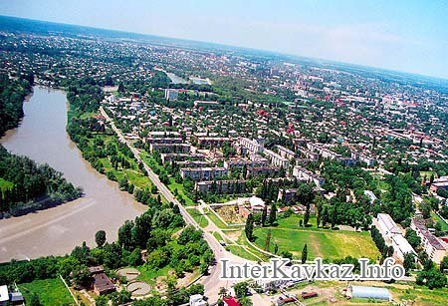

Slide 4
На красном щите изображены золотой трилистник и две золотые головы волов. В верхней части - название города.
Авторы герба - А.Паршин и А.Винс

Slide 5
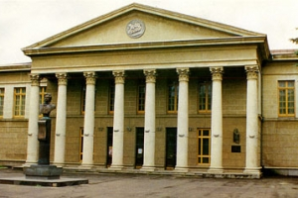
Пушкинский дом в Майкопе

Slide 6
Дворец филармонии Республики Адыгея

Slide 7
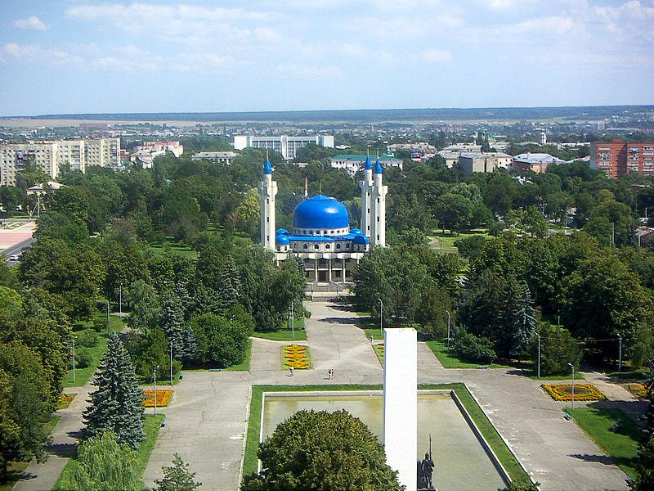
Соборная мечеть Республики Адыгея

Slide 8
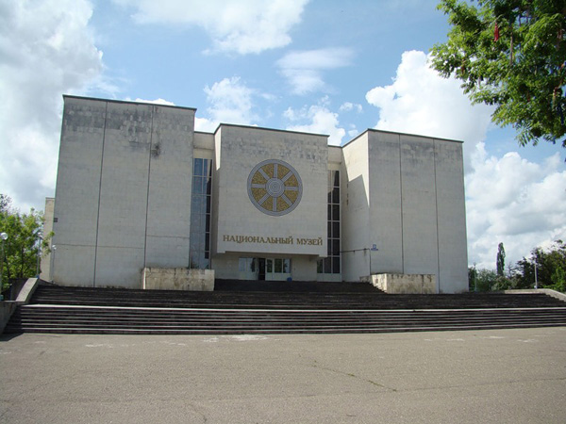

Slide 9
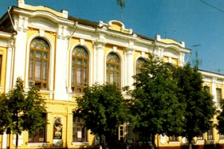
Дом офицеров в Майкопе

Slide 10
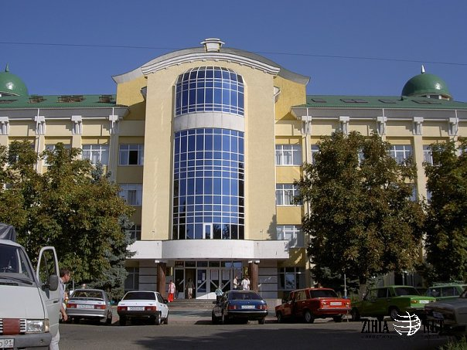
Адыгейский государственный университет

Slide 11
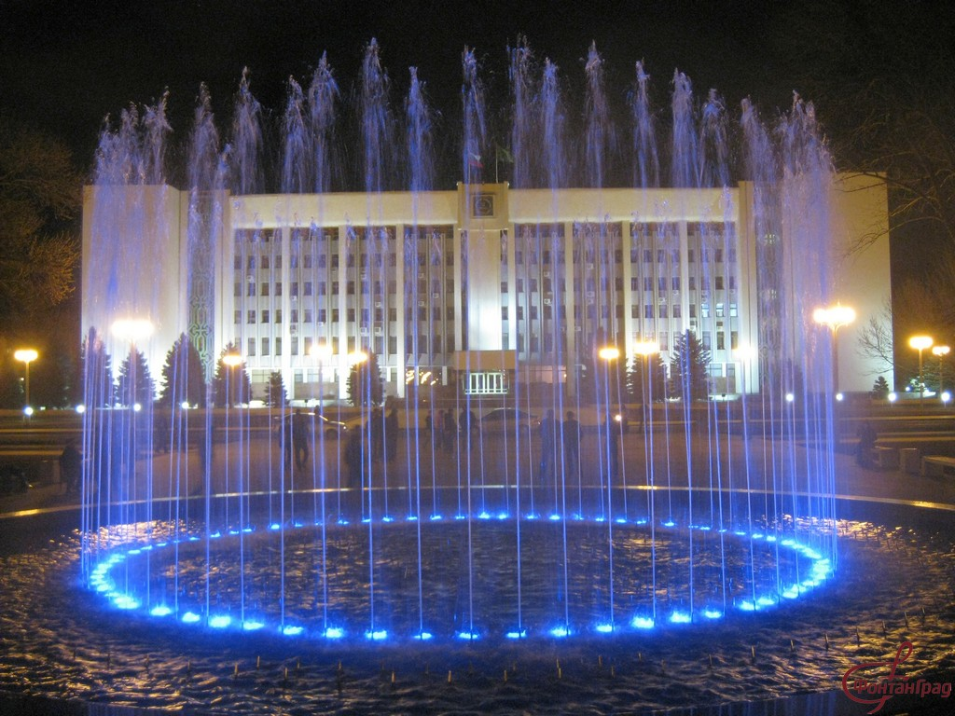
Поющий фонтан в Майкопе

Slide 12
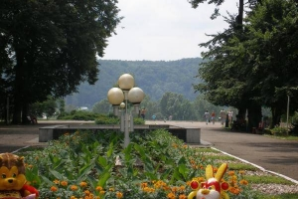
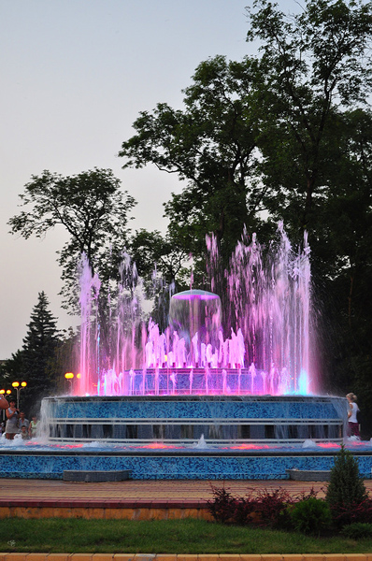
Городской парк культуры Майкопа

Slide 13
Источники
otvet.mail.ru/question/50694827
vetert.ru/rossiya/majkop/sights
gmaikop.ru/dostoprimechatelnosti
culttourism.ru/adygeya/maykop
Презентацию подготовила
Куадже Ася Шумафовна,
учитель русского языка и литературы

